Slide 1

Базы Данных
(T-SQL: инструкции, запросы)
Андрей Голяков

Slide 2

GO
GO [count] -- Завершение пакета команд
GO информирует программы SQL Server об окончании пакета инструкций Transact-SQL. Пакет, предшествующий команде GO, будет выполняться заданное в count раз или единожды, если параметр отсутствует.
Инструкция Transact-SQL не может располагаться на той же строке, что и команда GO. Тем не менее строка с командой GO может содержать комментарии.
При использовании команды GO нужно соблюдать требования, предъявляемые к пакетам. Например, при любом вызове хранимой процедуры после первой инструкции пакета нужно использовать ключевое слово EXECUTE. Область видимости локальных (пользовательских) переменных ограничена пакетом, и к ним нельзя обращаться после команды GO.
Приложения, основанные на API-интерфейсах ODBC или OLE DB, при попытке выполнить команду GO получают уведомление о синтаксической ошибке! Программы SQL Server никогда не отправляют команду GO серверу!

Slide 3
USE, PRINT, RAISERROR
USE { database_name } [;] -- Переключить контекст базы данных
Изменяет контекст базы данных на указанную БД.
PRINT 'message'
Возвращает клиенту сообщение. Строка сообщения может иметь длину до 8 000 не-Юникодной строки и 4 000 символов для строки в Юникоде. Более длинные строки усекаются.
RAISERROR ( 'Error message', severity, state )
Создаёт сообщение об ошибке и запускает обработку ошибок для сессии.
severity — критичность от 0 до 25, где 25 самая критичная. Обычные пользователи не могут использовать значение более 18. Значения менее 11 воспринимаются как информационные.
state — состояние используется для выявления конкретного места, где произошла ошибка, если их несколько. По умолчанию 1. все значения меньше 0 приводятся к 1.

Slide 4
Совместная работа в классе
Создадим простенькую, нормализованную базу данных и на примере работы с ней рассмотрим основные языковые конструкции T-SQL и подходы к решению типичных задач.
Таблица Category будет хранить описание категорий товара
идентификатор
наименование категории
Таблица Goods будет хранить описание самого товара
идентификатор
идентификатор категории
наименование товара

Slide 5
Транзакции в T-SQL и вообще, ACID
В информатике акроним ACID описывает требования к транзакционной СУБД, обеспечивающие наиболее надёжную и предсказуемую её работу:
Atomicity — Атомарность гарантирует, что никакая транзакция не будет зафиксирована в системе частично.
Consistency — Согласованность. Каждая успешная транзакция по определению фиксирует только допустимые результаты.
Isolation — Изолированность. Во время выполнения транзакции параллельные транзакции не должны оказывать влияния на её результат. Изолированность — требование дорогое, поэтому в реальных БД существуют режимы, не полностью изолирующие транзакци
Durability — Долговечность. Изменения, сделанные успешно завершённой транзакцией, должны остаться сохранёнными после возвращения системы в работу. Если пользователь получил подтверждение от системы, что транзакция выполнена, он может быть уверен, что сделанные им изменения не будут отменены из-за какого-либо сбоя.

Slide 6
Функции и Хранимые процедуры T-SQL
В T-SQL можно объединять фрагменты кода с целью удобства использования или переиспользования в подпрограммы двух типов:
Функции (Functions)
должны возвращать значение
не должны менять состояние данных БД
бывают
скалярными (Scalar-value function)
табличными (Table-value function)
многооператорными (Multi-Statement functions)
Хранимые процедуры (Stored Procedures)
могут менять состояние сервера
могут выполнять выборку нескольких результирующих наборов данных
могут не возвращать значения

Slide 7
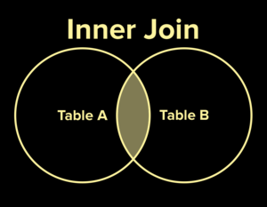
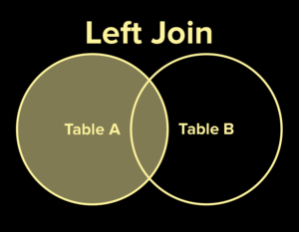
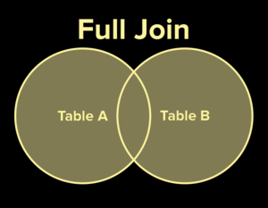
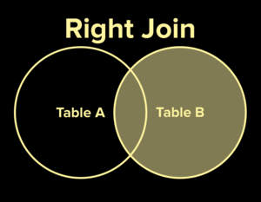
Объединения T-SQL (Joins)

Slide 8
Полезные ссылки
[Habr] Обработка ошибок и транзакций в SQL Server
[Habr] Учебник по языку SQL на примере диалекта MS SQL Server
[MS] Функции, используемые в базах данных SQL

Slide 9
Домашняя работа
Спроектировать хранимые процедуры, которые потребуются от нашего хранилища нашего чат-бота.

Slide 10
Спасибо за внимание.

